Slide 1
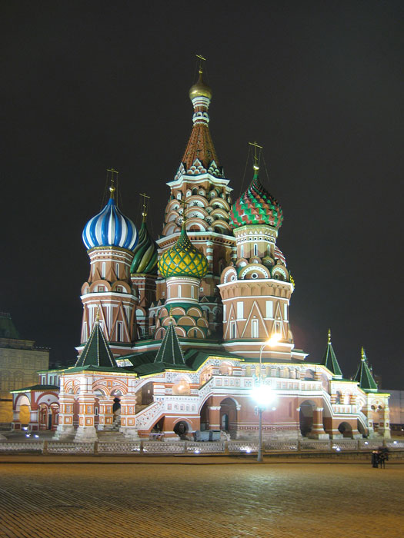
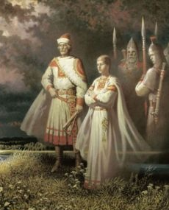
ИГРА «ЗАГАДКИ ИСТОРИИ»

Slide 2
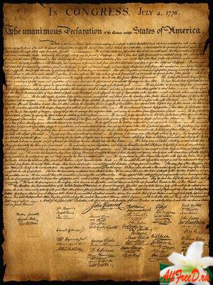
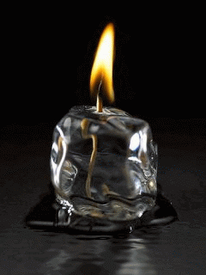
ТАЙНЫ ИСТОРИИ
В старые времена существовал указ о наказании за взятки.
Но хитрые чиновники придумали способ, как избавляться от дел, за которые они получили взятку, за одну ночь.
Как это делали, если известно, что они пользовались «помощью» всем известных животных

Slide 3
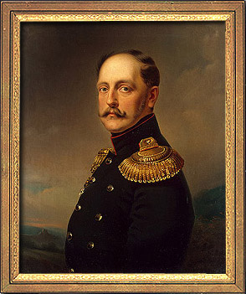
ТАЙНЫ ИСТОРИИ
Император Николай I издал указ,предписы
вающий строить в Петербурге здания определённой высоты. Выше чего нельзя было строить?

Slide 4
ТАЙНЫ ИСТОРИИ
Этот красивейший храм находится в Москве
Построен он в честь взятия Казани Иваном Грозным
Назван в честь православного
праздника
Но большинство из нас знают его по имени юродивого, обитавшего неподалёку
Что это за храм?

Slide 5
ТАЙНЫ ИСТОРИИ
Собор Василия Блаженного
(Покровский Собор)

Slide 6
ТАЙНЫ ИСТОРИИ
Кому из российских государей посвящены слова А.С.Пушкина?
«То академик, то герой,
То мореплаватель, то плотник,
Он всеобъемлющей душой
На троне вечный был работник»

Slide 7
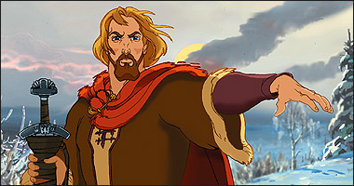
ТАЙНЫ ИСТОРИИ
Как в русских былинах назывался Владимир I
Святославович, великий князь Киевский, крестивший Русь?

Slide 8
ВЕЛИКИЕ И ЗНАМЕНИТЫЕ
Этот приказ, отданный Петром I после «нарвской
конфузии»,
закрепил за
ним«титул»
Антихриста.
Что это был за приказ?

Slide 9
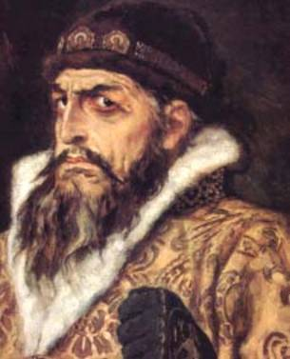
ВЕЛИКИЕ И ЗНАМЕНИТЫЕ
В 1547 году русским царём стал Иван IV Грозный
А какая у него была фамилия?

Slide 10
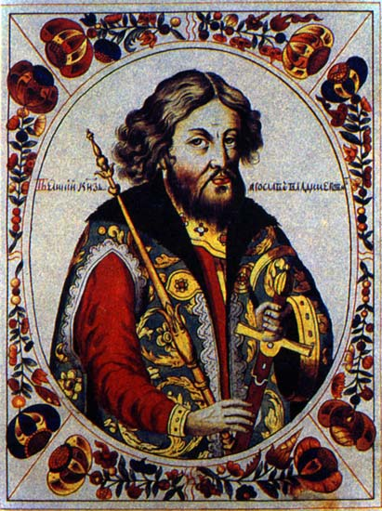
ВЕЛИКИЕ И ЗНАМЕНИТЫЕ
Кто из русских князей был хромым ?

Slide 11
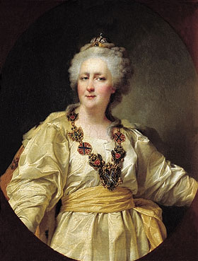
ВЕЛИКИЕ И ЗНАМЕНИТЫЕ
Софья Фредерика Августа Анхальт – Цербстская сыграла огромную роль в истории России. Но мы знаем её под другим именем. Назовите его

Slide 12
ВЕЛИКИЕ И ЗНАМЕНИТЫЕ
Он не потерпел ни одного поражения.
Он – автор книги «Наука побеждать»
Его девиз «Тяжело в учении – легко в бою»
Кто он?

Slide 13
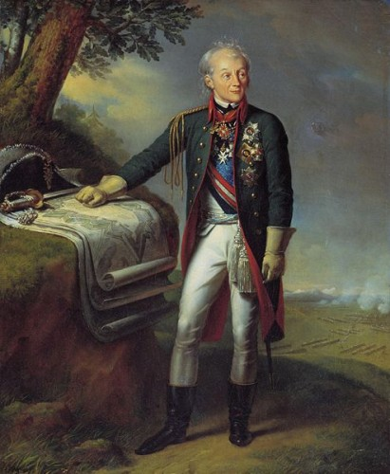
А.В.Суворов
ВЕЛИКИЕ И
ЗНАМЕНИТЫЕ

Slide 14
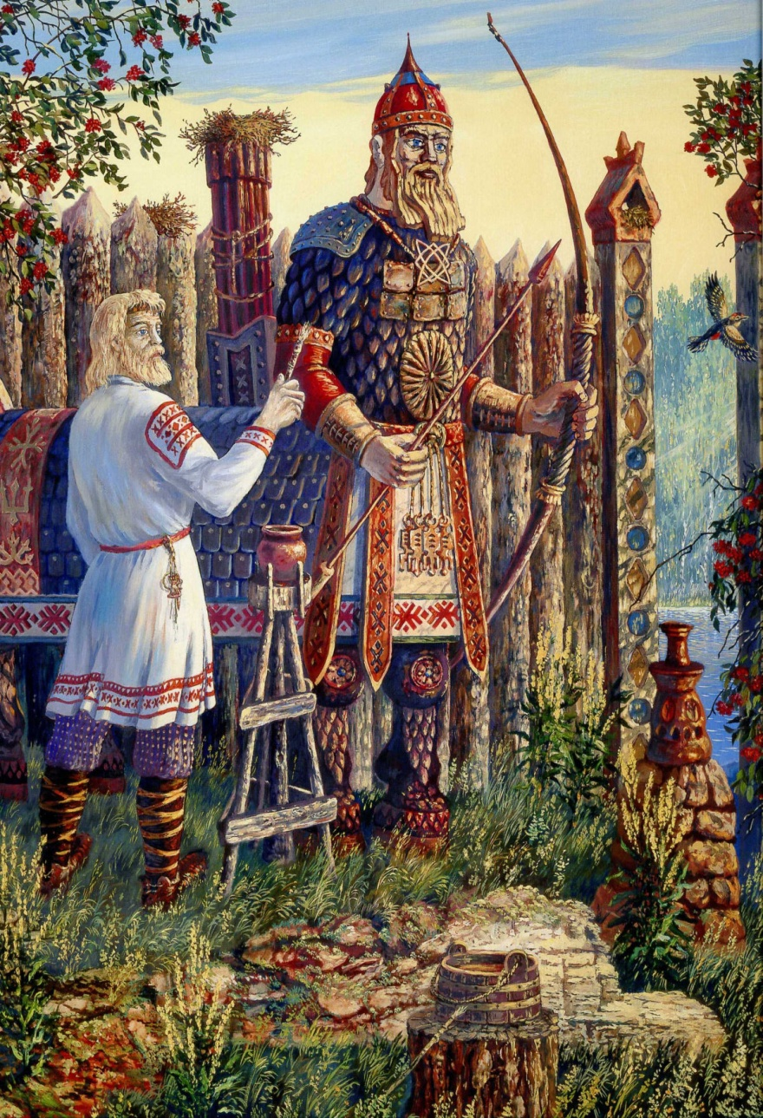
РАЗНЫЕ РАЗНОСТИ
Примерно 700 лет назад в Новгороде жил один князь. Он славился своей хитростью и изворотливостью.
Как звали князя?
В качестве подсказки вспомните имя – отчество самой хитрой героини русских народных сказок

Slide 15
РАЗНЫЕ РАЗНОСТИ
Какая денежная единица называется по действию, благодаря которому она возникла ?

Slide 16
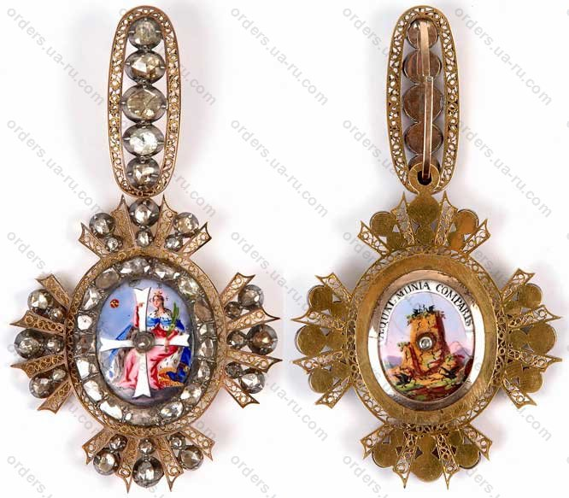
РАЗНЫЕ РАЗНОСТИ
Во времена Екатерины Великой ордена носили на ленте. У мужчин она была синего цвета, а у женщин – розового. Какой современный обычай связан с данным фактом?

Slide 17
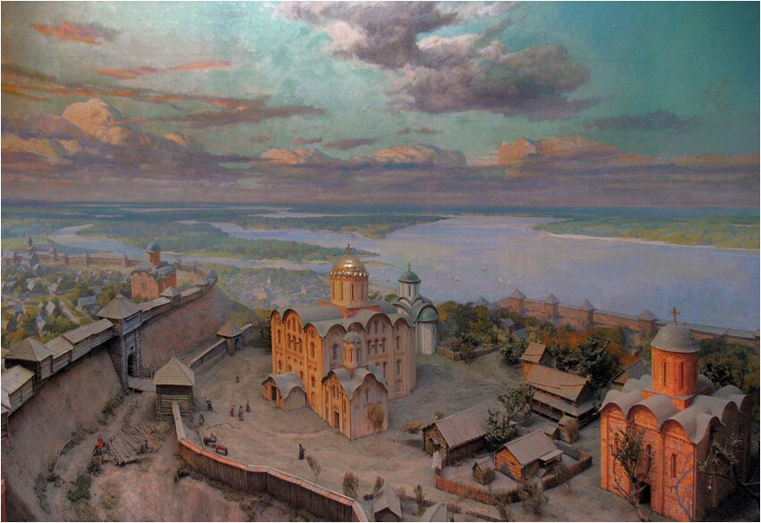
РАЗНЫЕ РАЗНОСТИ
В Киеве есть улица Крещатик.
С каким историческим событием связано её название?

Slide 18
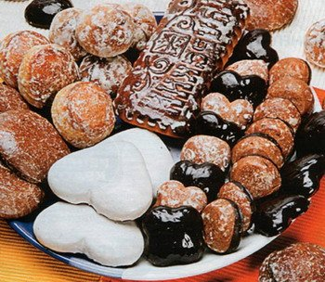
РАЗНЫЕ РАЗНОСТИ
На русских свадьбах существовал обычай: когда торжество заканчивалось, гостям раздавали маленькие пряники. Они назывались разгоняи. Зачем их раздавали?

Slide 19
ТЕРМИНЫ
Современный синоним русского слова «детинец»

Slide 20
ТЕРМИНЫ
Как в XVIII – XIX называлась тюрьма, обнесённая стеной из кольев?

Slide 21
ТЕРМИНЫ
Старинная русская мера длины, которую невозможно укусить

Slide 22
ТЕРМИНЫ
Какое значение в древности имело слово «ошеломить»?

Slide 23
ТЕРМИНЫ
Как раньше называлось в Новгороде городское гражданское собрание?

Slide 24
ИСТОРИЧЕСКАЯ ДУЭЛЬ
Носить титул царя Ивану Грозному показалось мало. К титулу в знак полной независимости от ордынских ханов он добавил ещё и это слово. Назовите его?

Slide 25
ИСТОРИЧЕСКАЯ ДУЭЛЬ
Полосу пахотной земли шириной в 2 сажени в старину размечали кольями. Как тогда говорили о тех, кто лишался даже этого средства к существованию?

Slide 26
ИСТОРИЧЕСКАЯ ДУЭЛЬ
Назовите авторов славянской письменности?

Slide 27
ИСТОРИЧЕСКАЯ ДУЭЛЬ
Как называется картина, написанная водяными красками по штукатурке?

Slide 28
ИСТОРИЧЕСКАЯ ДУЭЛЬ
Настоящее имя человека – Григорий Отрепьев. Но в истории он чаще упоминается под другим именем. Назовите его?

Slide 29
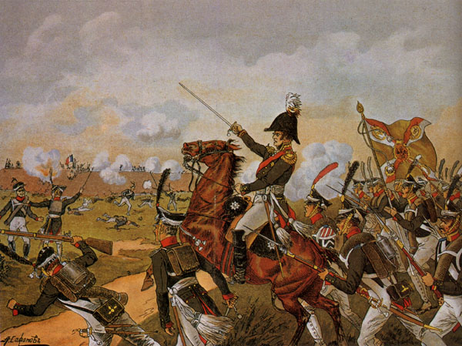
ИГРА СО ЗРИТЕЛЯМИ

Slide 30
А ЗНАЕТЕ ЛИ ВЫ?
Какой овощ на Руси до появления картофеля считался «вторым хлебом»?

Slide 31
А ЗНАЕТЕ ЛИ ВЫ?
Памятником кому является петербургский «Медный всадник»?

Slide 32
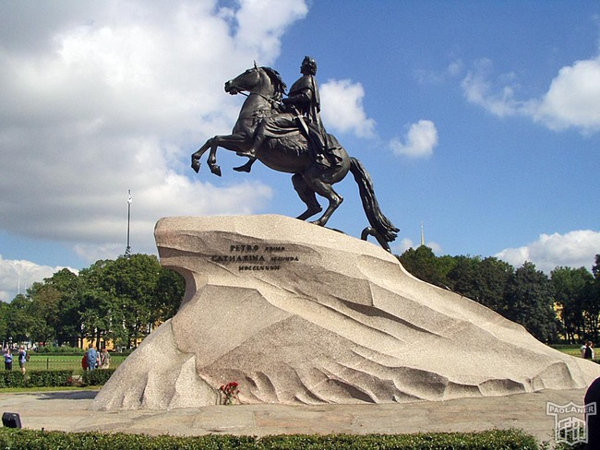

Slide 33
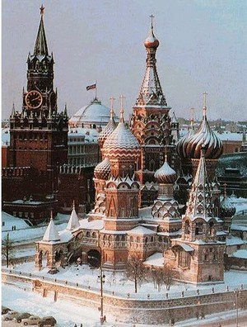
А ЗНАЕТЕ ЛИ ВЫ?
Какому русскому поэту принадлежат эти строки о Москве:
«Как часто в горестной разлуке,
В моей блуждающей судьбе,
Москва, я думал о тебе!
Москва…Как много в этом звуке
Для сердца русского слилось!
Как много в нём отозвалось »

Slide 34
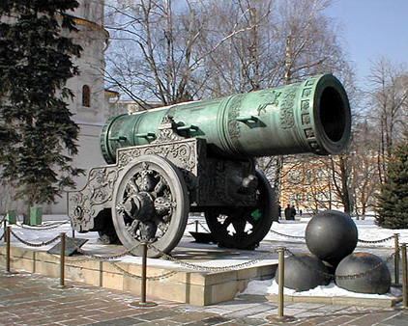
А ЗНАЕТЕ ЛИ ВЫ?
Сколько раз стреляли из царь – пушки?

Slide 35
А ЗНАЕТЕ ЛИ ВЫ?
Как на Руси называли купцов, изгнанных из гильдии за систематические обманы и обвесы покупателей?

Slide 36
«ГОРДИТЬСЯ СЛАВОЮ СВОИХ ПРЕДКОВ НЕ ТОЛЬКО МОЖНО, НО И ДОЛЖНО,НЕ УВАЖАТЬ ОНОЙ ЕСТЬ ПОСТЫДНОЕ МАЛОДУШИЕ» А.С.ПУШКИН

